Slide 1
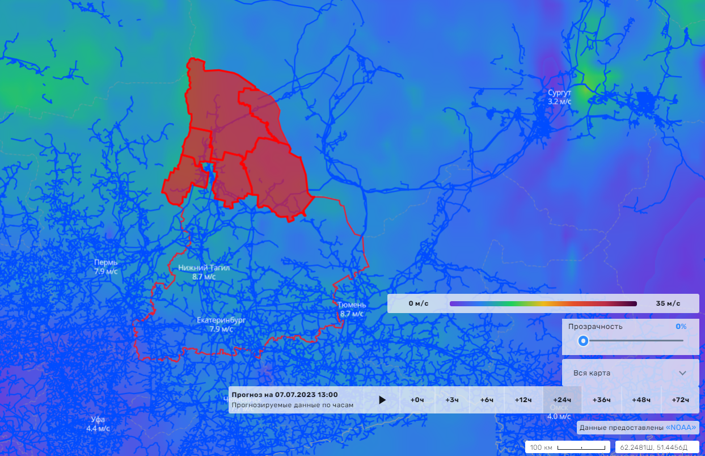
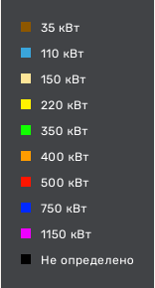
ИНФОРМАЦИОННЫЕ МАТЕРИАЛЫ ПО ПОРЫВАМ ВЕТРА
НА ТЕРРИТОРИИ СВЕРДЛОВСКОЙ ОБЛАСТИ
(РИСК НАРУШЕНИЯ ЭЛЕКТРОСНАБЖЕНИЯ НА 07.07.2023)
Условные обозначения
Ивдельский ГО
ветер, порыв м/с
Североуральский ГО
158/59
60%
4339/20365
626/117
60%
0
18
3970/38499
ГО Пелым
0
18
60%
- линии электропередач
67/10
Серовский ГО
495/3706
0,2
18
1295/260
60%
20
- количество осадков (УГМС), мм
1231/101589
0
18
Гаринский ГО
15
- порывы ветра (УГМС), м/с
ГО Карпинск
261/55
60%
- прогноз нарушения ЛЭП (УГМС)
390/59
60%
1971/3716
3734/28435
0,2
18
0
18
321/20
- протяженность ЛЭП/ТП (шт.)
19/330
- кол-во домов /населения
- износ электроэнергетических систем
60%
Город
- муниципальное образование
ГУ МЧС России по Свердловской области
АРМ №9
06.07.2023
Исп. Замараева Е.А.
Тел. 346-1279

Slide 2
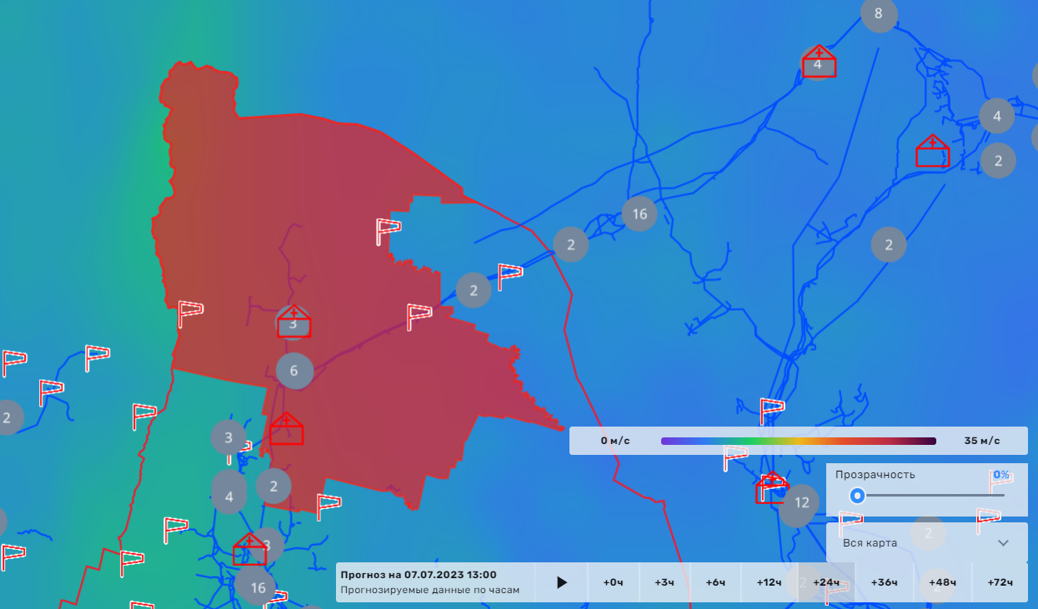
ИНФОРМАЦИОННЫЕ МАТЕРИАЛЫ ПО ПОРЫВАМ ВЕТРА
НА ТЕРРИТОРИИ ИВДЕЛЬСКОГО ГО СВЕРДЛОВСКОЙ ОБЛАСТИ
(РИСК НАРУШЕНИЯ ЭЛЕКТРОСНАБЖЕНИЯ НА 07.07.2023)
Условные обозначения
Ивдельский ГО
ветер, порыв м/с
158/59
60%
4339/20365
0
18
- линии электропередач
20
- количество осадков (УГМС), мм
15
- порывы ветра (УГМС), м/с
- прогноз нарушения ЛЭП (УГМС)
- количество подразделений
ПСЧ
321/20
- протяженность ЛЭП/ТП (шт.)
19/330
- кол-во домов /населения
- износ электроэнергетических систем
60%
Город
- муниципальное образование
ГУ МЧС России по Свердловской области
АРМ №9
06.07.2023
Исп. Замараева Е.А.
Тел. 346-1279

Slide 3
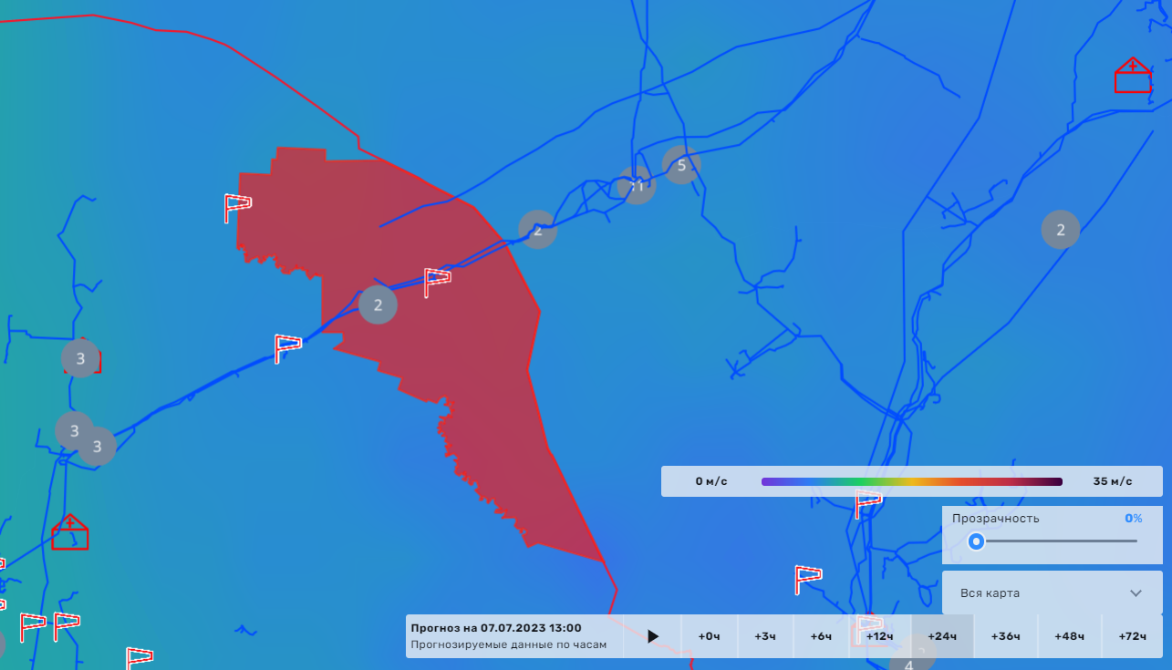
ИНФОРМАЦИОННЫЕ МАТЕРИАЛЫ ПО ПОРЫВАМ ВЕТРА
НА ТЕРРИТОРИИ ГО ПЕЛЫМ СВЕРДЛОВСКОЙ ОБЛАСТИ
(РИСК НАРУШЕНИЯ ЭЛЕКТРОСНАБЖЕНИЯ НА 07.07.2023)
ГО Пелым
67/10
60%
Условные обозначения
495/3706
0,2
18
ветер, порыв м/с
- линии электропередач
20
- количество осадков (УГМС), мм
15
- порывы ветра (УГМС), м/с
- количество подразделений
ПСЧ
- прогноз нарушения ЛЭП (УГМС)
321/20
- протяженность ЛЭП/ТП (шт.)
19/330
- кол-во домов /населения
- износ электроэнергетических систем
60%
Город
- муниципальное образование
ГУ МЧС России по Свердловской области
АРМ №9
06.07.2023
Исп. Замараева Е.А.
Тел. 346-1279

Slide 4
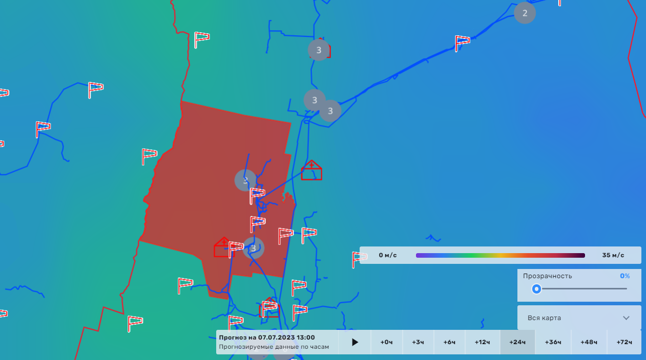
ИНФОРМАЦИОННЫЕ МАТЕРИАЛЫ ПО ПОРЫВАМ ВЕТРА
НА ТЕРРИТОРИИ СЕВЕРОУРАЛЬСКОГО ГО СВЕРДЛОВСКОЙ ОБЛАСТИ
(РИСК НАРУШЕНИЯ ЭЛЕКТРОСНАБЖЕНИЯ НА 07.07.2023)
Североуральский ГО
Условные обозначения
626/117
60%
ветер, порыв м/с
3970/38499
0
18
- линии электропередач
20
- количество осадков (УГМС), мм
15
- порывы ветра (УГМС), м/с
- количество подразделений
ПСЧ
- прогноз нарушения ЛЭП (УГМС)
321/20
- протяженность ЛЭП/ТП (шт.)
19/330
- кол-во домов /населения
- износ электроэнергетических систем
60%
Город
- муниципальное образование
ГУ МЧС России по Свердловской области
АРМ №9
06.07.2023
Исп. Замараева Е.А.
Тел. 346-1279

Slide 5
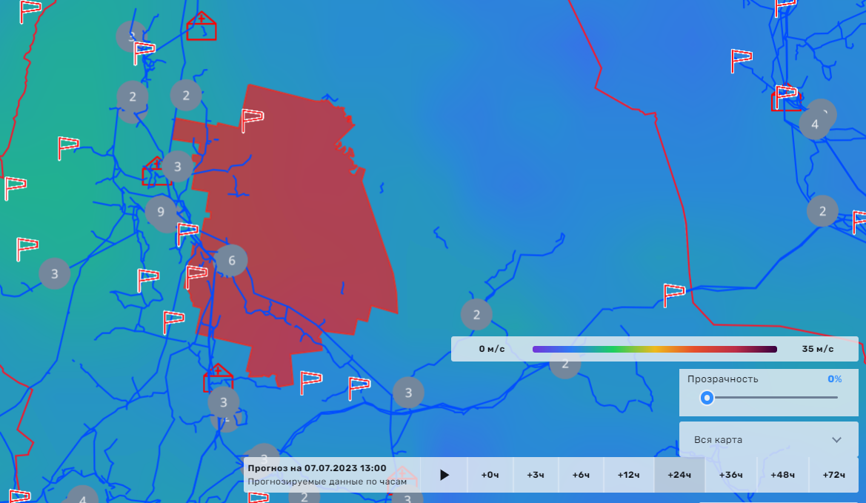
ИНФОРМАЦИОННЫЕ МАТЕРИАЛЫ ПО ПОРЫВАМ ВЕТРА
НА ТЕРРИТОРИИ СЕРОВСКОГО ГО СВЕРДЛОВСКОЙ ОБЛАСТИ
(РИСК НАРУШЕНИЯ ЭЛЕКТРОСНАБЖЕНИЯ НА 07.07.2023)
Серовский ГО
Условные обозначения
1295/260
60%
1231/101589
ветер, порыв м/с
0
18
- линии электропередач
20
- количество осадков (УГМС), мм
15
- порывы ветра (УГМС), м/с
- количество подразделений
ПСЧ
- прогноз нарушения ЛЭП (УГМС)
321/20
- протяженность ЛЭП/ТП (шт.)
19/330
- кол-во домов /населения
- износ электроэнергетических систем
60%
Город
- муниципальное образование
ГУ МЧС России по Свердловской области
АРМ №9
06.07.2023
Исп. Замараева Е.А.
Тел. 346-1279

Slide 6
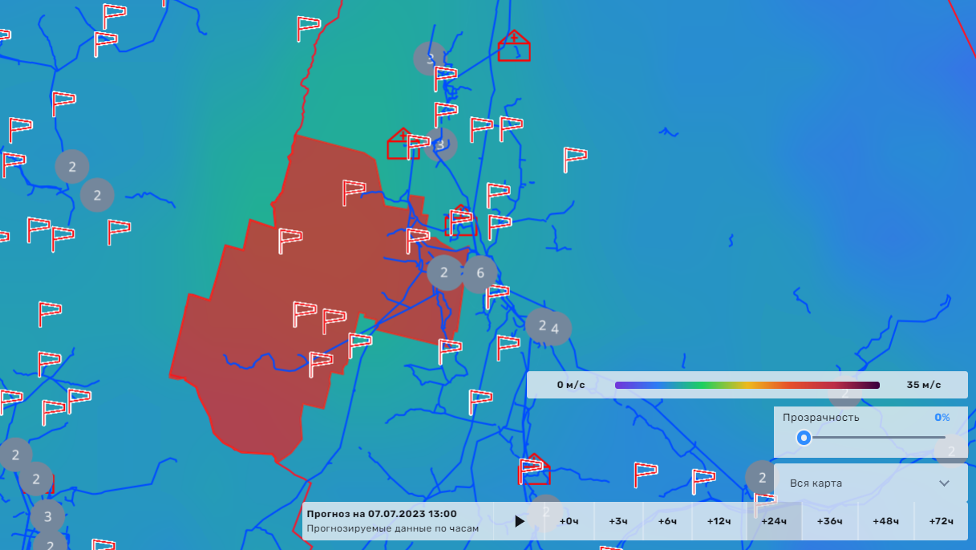
ИНФОРМАЦИОННЫЕ МАТЕРИАЛЫ ПО ПОРЫВАМ ВЕТРА
НА ТЕРРИТОРИИ ГО КАРПИНСК СВЕРДЛОВСКОЙ ОБЛАСТИ
(РИСК НАРУШЕНИЯ ЭЛЕКТРОСНАБЖЕНИЯ НА 07.07.2023)
Условные обозначения
ГО Карпинск
ветер, порыв м/с
390/59
60%
3734/28435
- линии электропередач
0
18
20
- количество осадков (УГМС), мм
15
- порывы ветра (УГМС), м/с
- количество подразделений
ПСЧ
- прогноз нарушения ЛЭП (УГМС)
321/20
- протяженность ЛЭП/ТП (шт.)
19/330
- кол-во домов /населения
- износ электроэнергетических систем
60%
Город
- муниципальное образование
ГУ МЧС России по Свердловской области
АРМ №9
06.07.2023
Исп. Замараева Е.А.
Тел. 346-1279

Slide 7
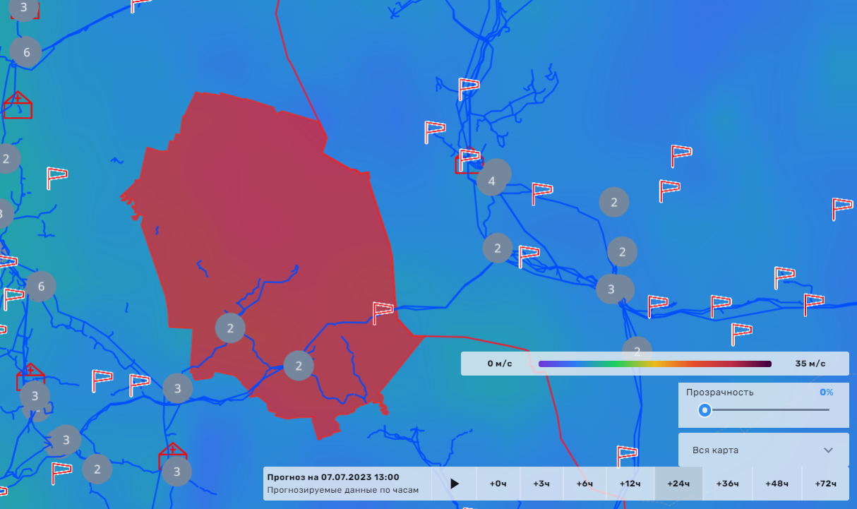
ИНФОРМАЦИОННЫЕ МАТЕРИАЛЫ ПО ПОРЫВАМ ВЕТРА
НА ТЕРРИТОРИИ ГАРИНСКОГО ГО СВЕРДЛОВСКОЙ ОБЛАСТИ
(РИСК НАРУШЕНИЯ ЭЛЕКТРОСНАБЖЕНИЯ НА 07.07.2023)
Гаринский ГО
Условные обозначения
261/55
60%
ветер, порыв м/с
1971/3716
0,2
18
- линии электропередач
20
- количество осадков (УГМС), мм
15
- порывы ветра (УГМС), м/с
- количество подразделений
ПСЧ
- прогноз нарушения ЛЭП (УГМС)
321/20
- протяженность ЛЭП/ТП (шт.)
19/330
- кол-во домов /населения
- износ электроэнергетических систем
60%
Город
- муниципальное образование
ГУ МЧС России по Свердловской области
АРМ №9
06.07.2023
Исп. Замараева Е.А.
Тел. 346-1279

